Slide 1
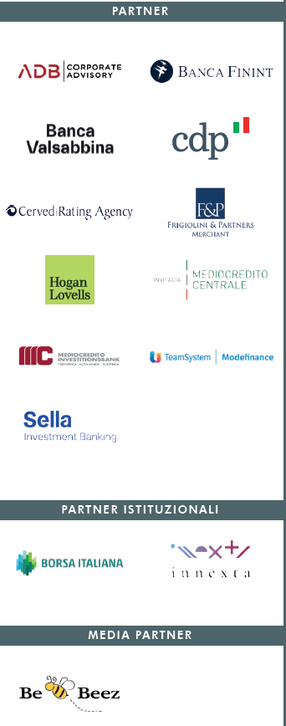

Osservatori Entrepreneurship Finance & Innovation
Presentazione
12° Report italiano sui Minibond
23 marzo 2026
25 febbraio 2016

Slide 2
Saluti iniziali
Giancarlo Giudici (Politecnico di Milano)
25 febbraio 2016

Slide 3
Definizione metodologica
Oggetto di indagine sono i titoli di debito in generale
(obbligazioni e cambiali finanziarie) emesse a seguito delle novità normative contenute nel D.L. ‘Sviluppo’ del 2012, con queste caratteristiche:
• l’emittente è una società di capitali o cooperativa residente in
Italia, o comunque la cui attività dominante è svolta in Italia;
• l’emittente non è una banca o assicurazione o finanziaria artt. 106/107 o un veicolo costituito per finanziare una cartolarizzazione o una singola operazione immobiliare;
• l’emissione è caratterizzata da un valore massimo pari a meno
di € 50 milioni (cumulato per emissioni diverse nello stesso
periodo ravvicinato) e non è quotata su un mercato retail.
Fotografia del mercato al 31/12/2025.

Slide 4
Le PMI italiane e le sfide del contesto globale
Luca Pancaldi (McKinsey & Company)
25 febbraio 2016

Slide 5
Presentazione del Report
Giancarlo Giudici (Politecnico di Milano)
25 febbraio 2016

Slide 6
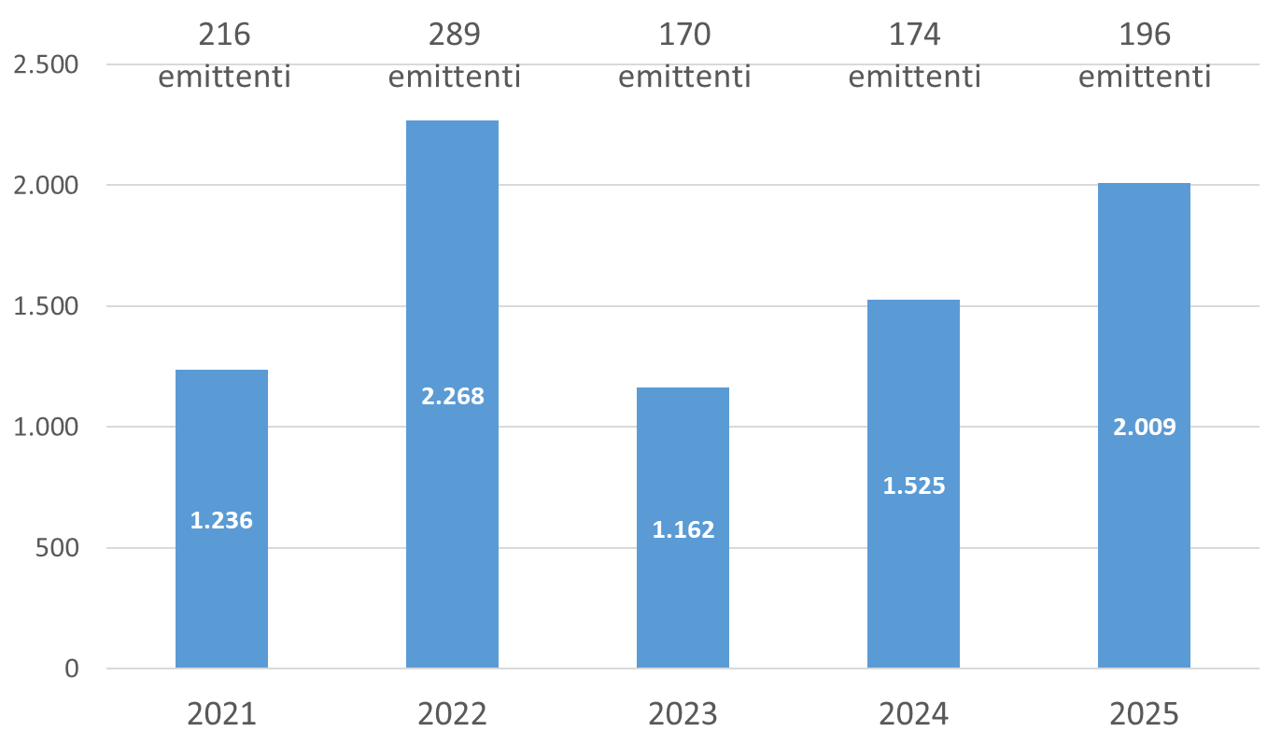
Il quadro di sintesi: raccolta ed emittenti
Emittenti +13%
Il Report è disponibile per tutti su: www.osservatoriominibond.it
Raccolta (€ milioni)
+32%

Slide 7
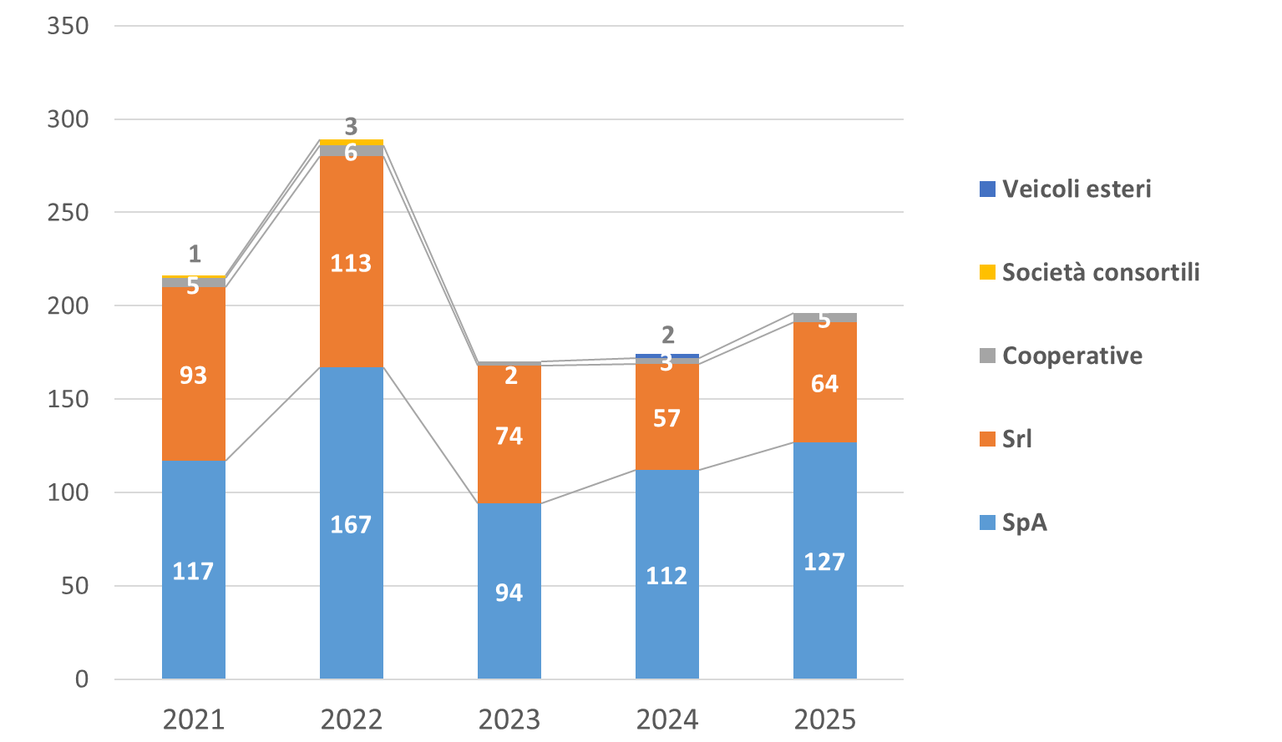
Le imprese emittenti

Slide 8
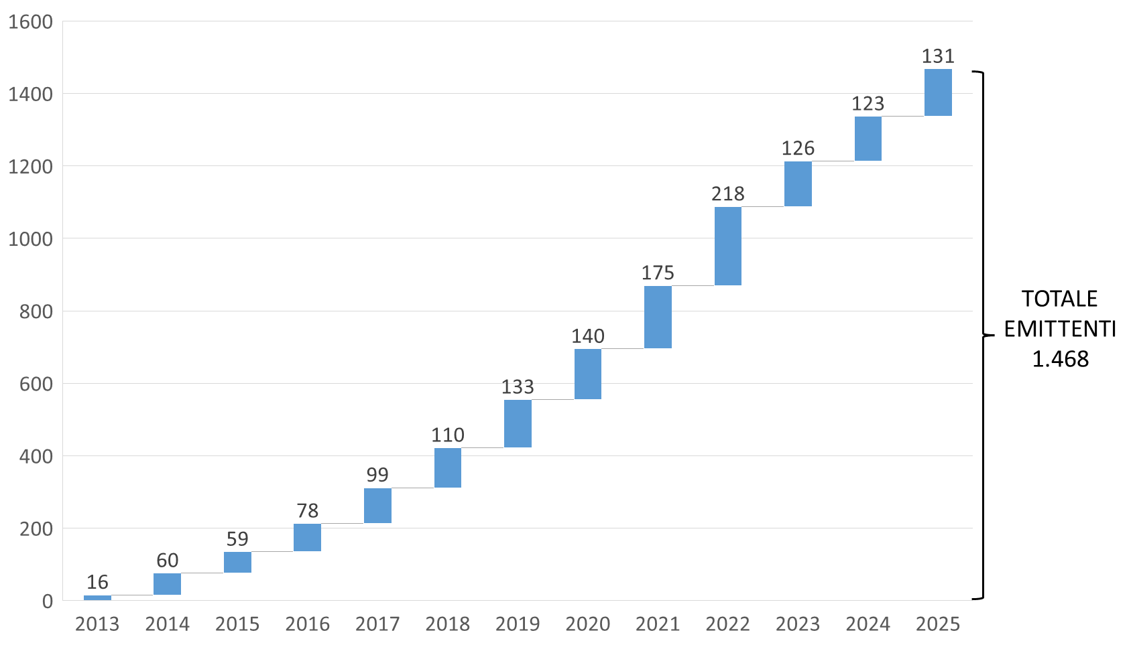
Le ‘debuttanti’ anno per anno

Slide 9
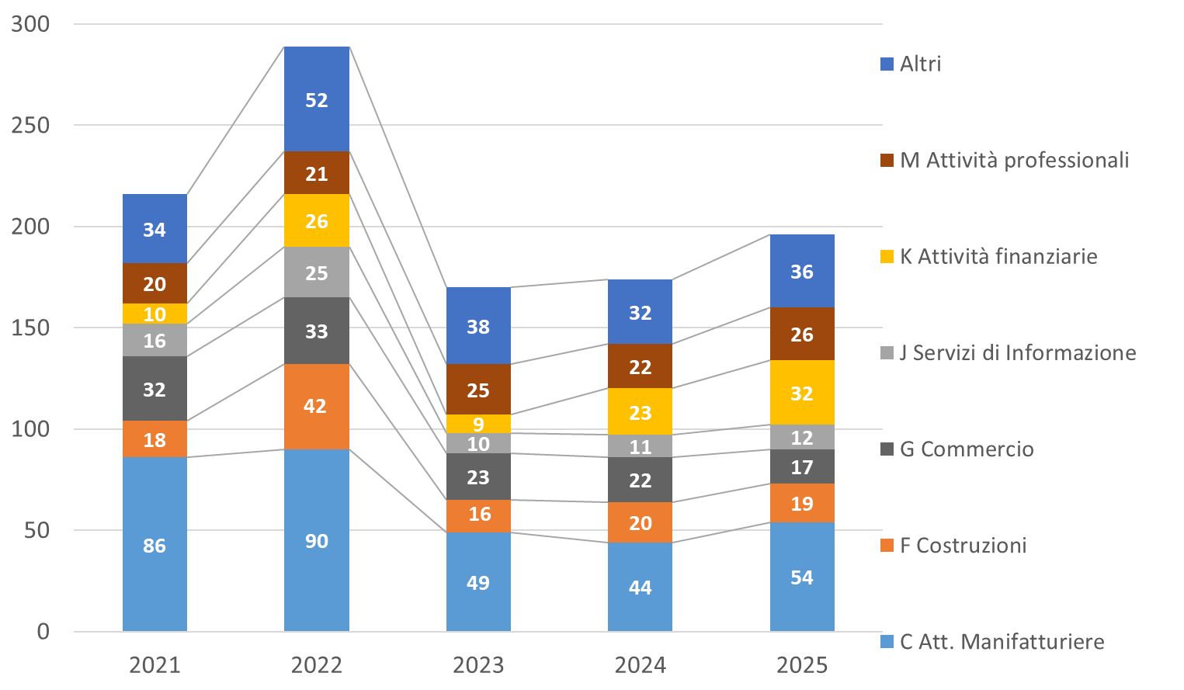
Le imprese emittenti: ATECO

Slide 10
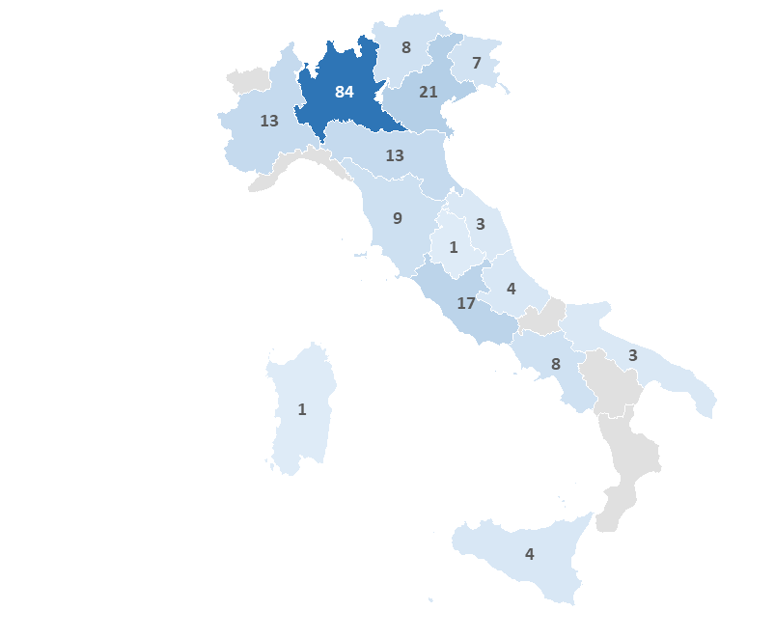
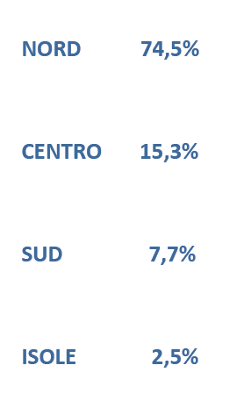
Le imprese emittenti 2025: regione

Slide 11
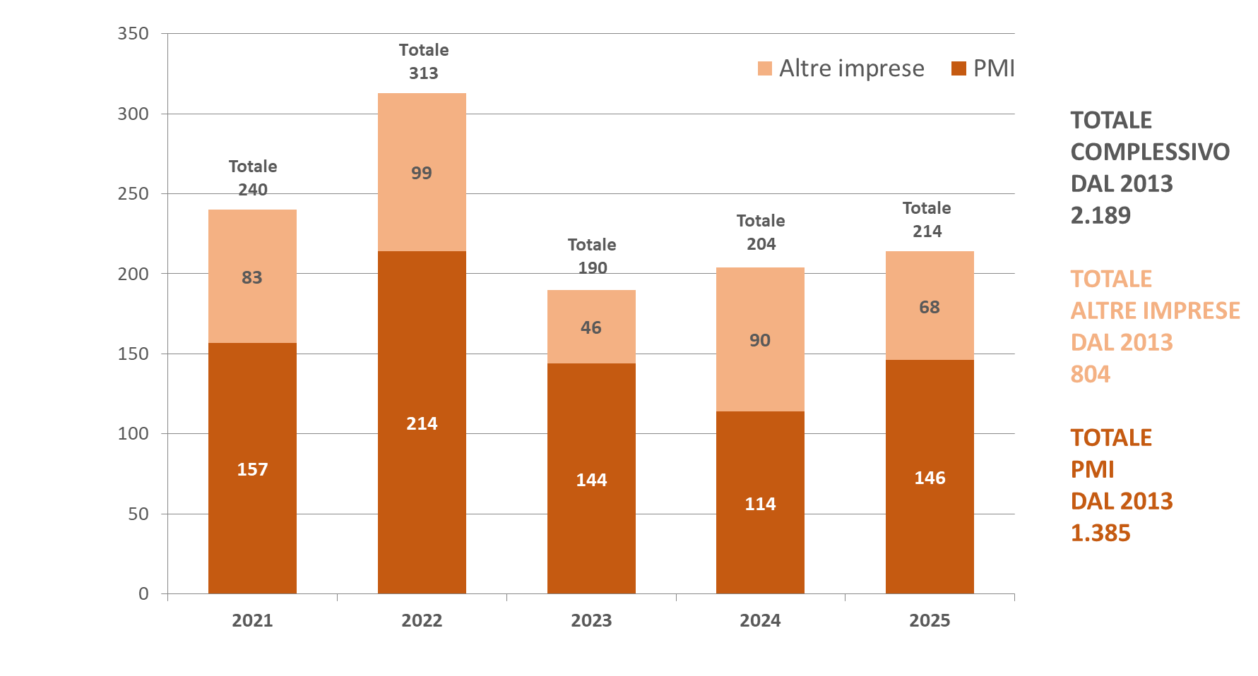
Le emissioni: numero

Slide 12
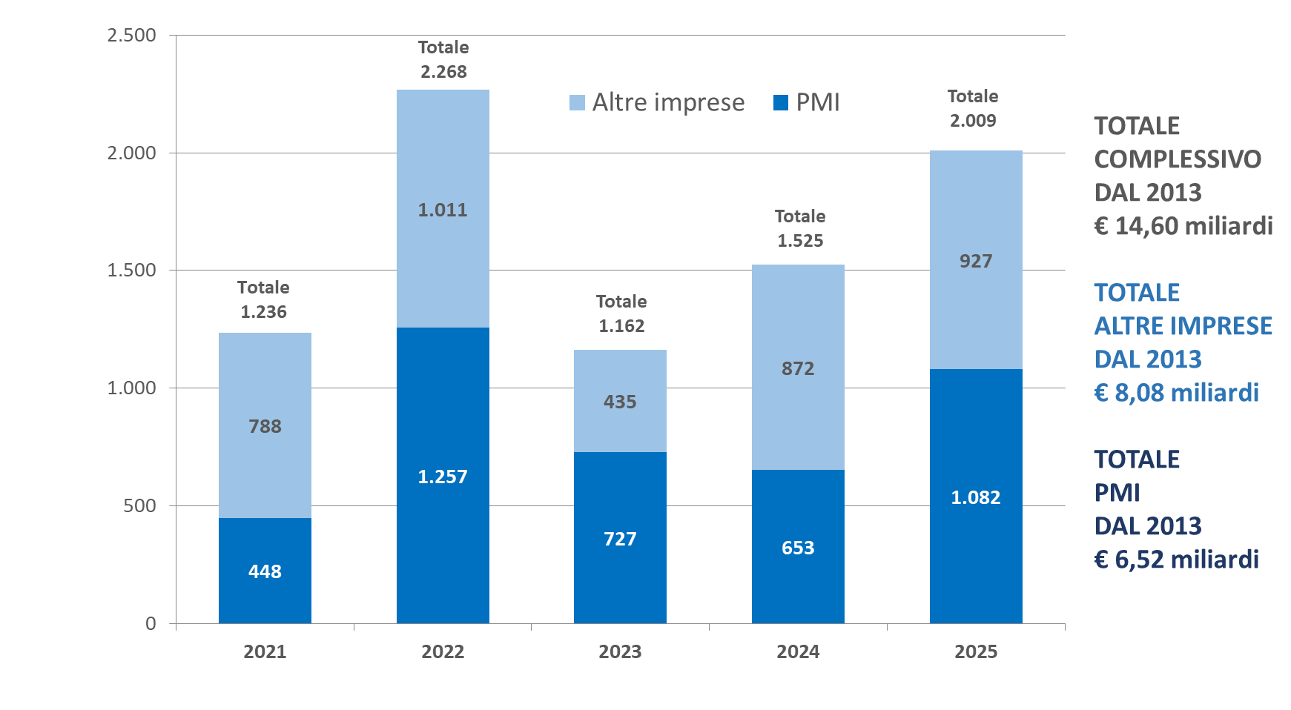
Le emissioni: flusso di raccolta (€ milioni)

Slide 13
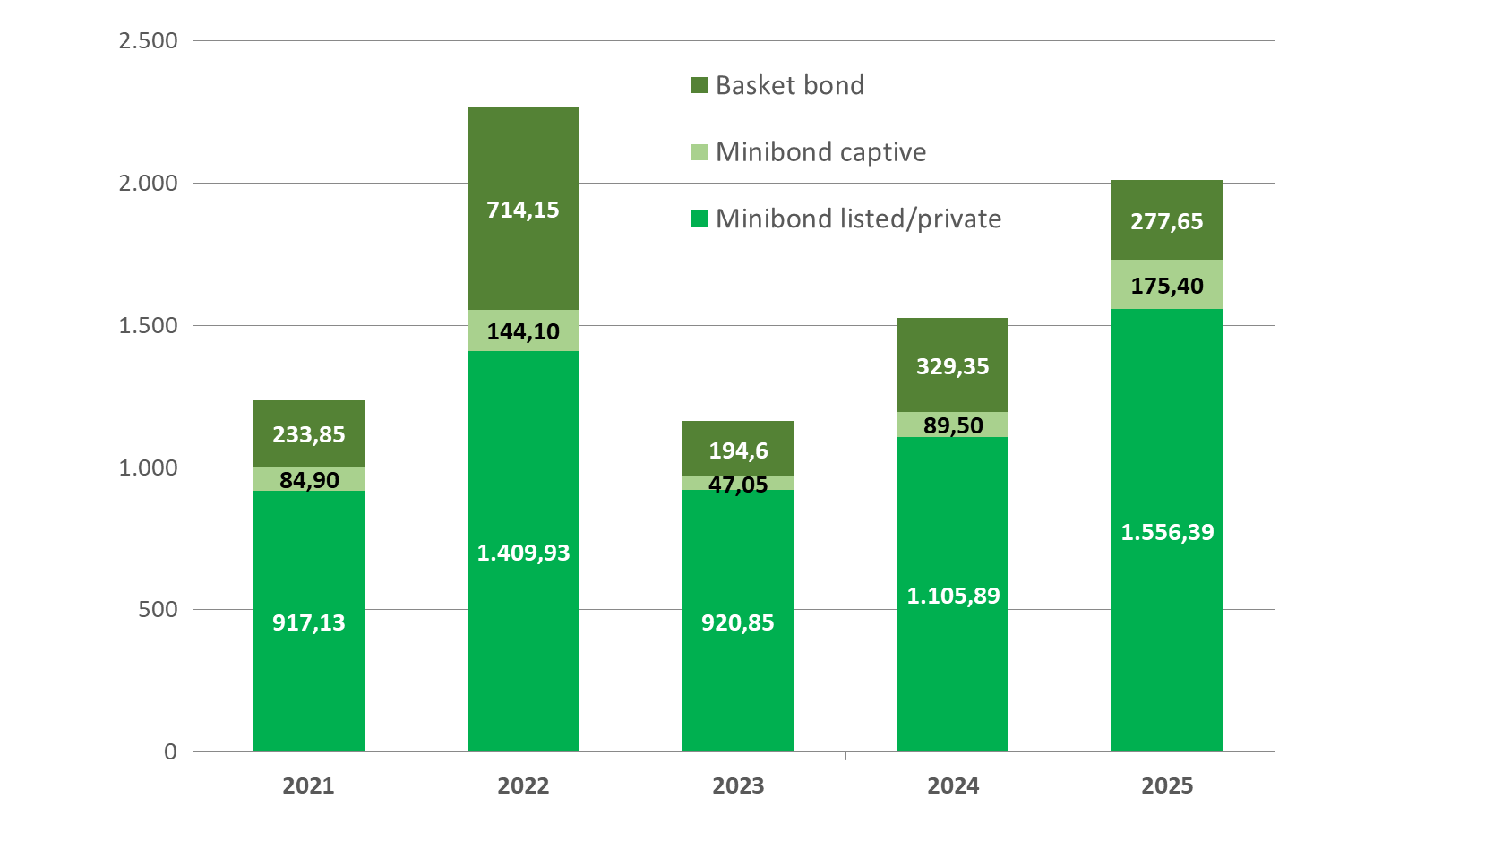
Le emissioni per tipologie

Slide 14
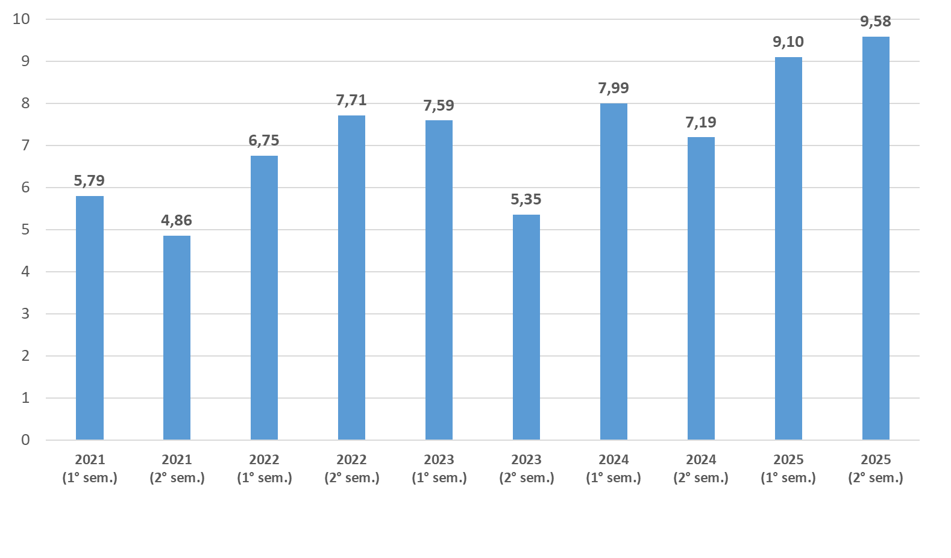
Le emissioni: valore medio (€ milioni)

Slide 15






Le caratteristiche delle emissioni 2025
Maturity media: 5,7 anni (era 6,7 anni nel 2024)
Amortizing: 57% (era 64% nel 2024)
Cedola media: 7,68% (cedola fissa), 6,38% (cedola variabile)
Nel 2024: 8,86% (fissa), 6,83% (variabile)
Quotati in Borsa: 10% (5% su Euronext Access Milan)
Nel 2024: 7% (2% su Euronext Access Milan)
Con rating ECAI: 10% (era 21% nel 2024)
Con garanzia: 66% (era 71% nel 2024)

Slide 16
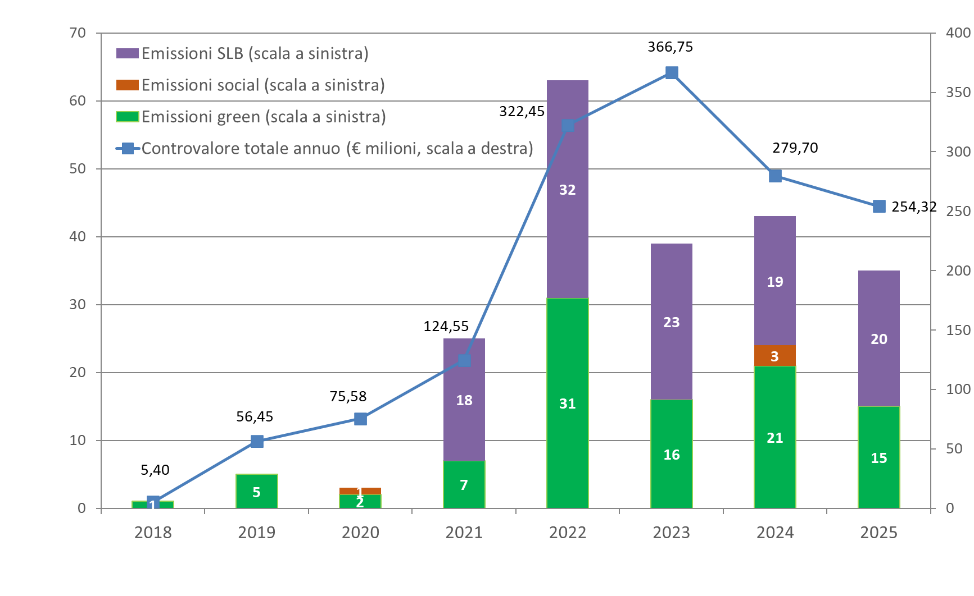
I minibond ESG

Slide 17
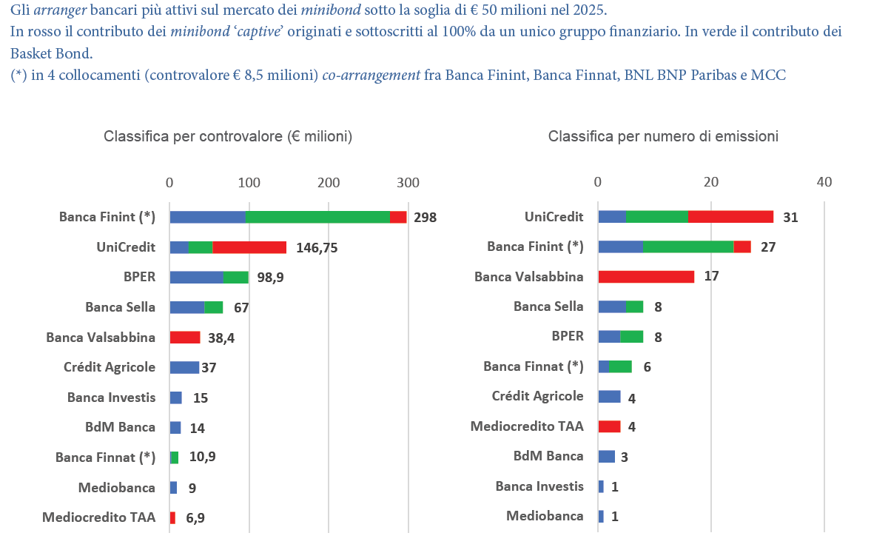
Gli arranger bancari 2025

Slide 18
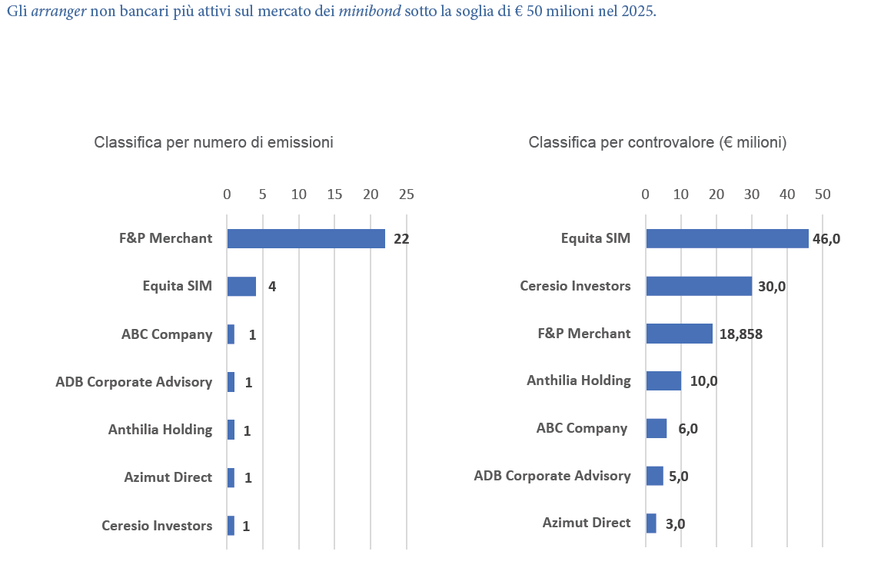
Gli arranger non bancari 2025

Slide 19






Ringraziamenti
Gruppo di ricerca: Daniele Balossi, Simone Barbi, Andrea Odille Bosio, Lorenzo Gambini
Partner:

Slide 20
Dialoghi con i protagonisti del mercato:
I MINIBOND COME LEVA PER LA COMPETITIVITà DELLE PMI
Moderatrice:
Beatrice De Ponti (CCIAA Milano Monza-Brianza Lodi)
Partecipano:
Alberto Pievani (Banca Valsabbina)
Enrico Duranti (ADB Corporate Advisory)
Valentina Lanfranchi (AIFI)
Carmela Santomarco (Modefinance)
Imprenditore: Alberto Rizzi (In.Bre.)
25 febbraio 2016

Slide 21
Dialoghi con i protagonisti del mercato:
I BASKET BOND E I PROGETTI DI SISTEMA
Moderatrice:
Stefania Peveraro (BeBeez)
Partecipano:
Lorenzo Coletta (Mediocredito Centrale)
Danilo Dragone (Sella Investment Banking)
Alberto Maria Grimaldi (CDP)
Alessandro Mallo (Unicredit)
Alberto Trivelli (Banca Finint)
Imprenditore: Valerio Natalizia (EcoFotovoltaico)
25 febbraio 2016

Slide 22
Dialoghi con i protagonisti del mercato:
GLI STRUMENTI PER CONCRETIZZARE IL POTENZIALE DEI MINIBOND IN ITALIA
Moderatrice:
Anna Marucci (Borsa Italiana)
Partecipano:
Alessandro Accrocca (Hogan Lovells)
Leonardo Frigiolini (Frigiolini & Partners Merchant) Alessandro Gorla (Cerved Rating Agency)
Francesco Paraluppi (SACE)
25 febbraio 2016

Slide 23
Osservatori Entrepreneurship Finance & Innovation
Presentazione
12° Report italiano sui Minibond
23 marzo 2026
25 febbraio 2016

